Slide 1
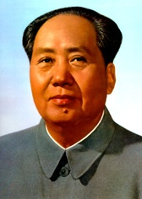
毛泽东 军事 思想

Slide 2
本课要点
毛泽东军事思想的发展历程
毛泽东军事思想的主要内容：
军事辩证法
人民军队思想
人民战争思想
人民战争的战略战术

Slide 3
毛泽东军事思想的概念
是毛泽东思想的重要组成部分
中国共产党人集体智慧的结晶
以人民的弱小武装战胜现代装备之强大敌人的军事学说

Slide 4
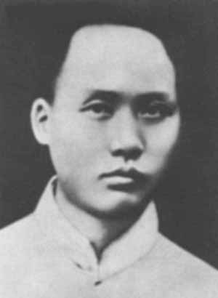
发展历程——初步形成
土地革命时期
建军原则：人民军队受党的领导，其主要成分是农民
作战原则：提出了“十六字诀”： “敌进我退、敌驻我挠，敌疲我打，敌退我追”
建设革命根据地的理论：在农村建立和发展红色政权

Slide 5
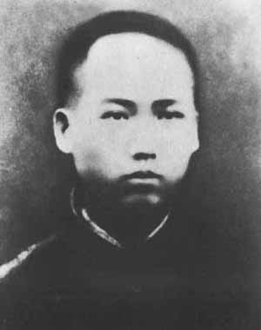
1921年前
1893年12月26日，出生在湖南省长沙府湘潭县韶山冲的一个中农家庭中。1908年，其父为他配婚于罗一秀
1911年10月，响应辛亥革命，投笔从戎，在湖南新军当列兵。半年后退出
1912年1月1日，中华民国开国
1912年，以第一名的成绩考入湖南全省公立高等中学校（今长沙市第一中学），次年春考入湖南省立第四师范学校（后并入湖南省立第一师范）。阅读《新青年》，钦佩陈独秀、胡适
1915年，袁世凯称帝，1916年病逝
1917年张勋复辟，孙中山号召“护法”（中国民国临时约法）
Notes:
辛亥革命後的中國為軍閥的天下。

Slide 6
1921年前
1918年4月，与蔡和森等创建“新民学会”。夏毕业
1918年8月，任北大图书馆管理员，受李大钊等帮助
1919年5月，响应五四运动，发起成立湖南学生联合会
1919年7月，主编的《湘江评论》在长沙创刊
1920年11月应陈独秀函约在湖南创建共产主义组织
Notes:
李大钊时任北大图书馆管理员。毛月薪8元，1919年4月回长沙。
1919年7 月，蘇俄政府曾由副外交人民委員加拉罕發表對華宣言，宣稱：「蘇維埃政府把沙皇政府獨自從中國人民那裡的掠奪的或與日本人、協約國共同掠奪的一切交還給中國人民。」[9]1920 年9 月，加拉罕照會北京政府外交部，聲稱：「以前俄國歷屆政府同中國訂立的一切條約無效，放棄以前奪取中國的一切領土和中國境內的一切俄國租界，並將沙皇政府和俄國資本階級從中國殘暴地奪得的一切，都無償地永久歸還中國。」

Slide 7
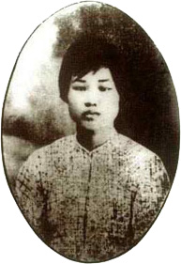
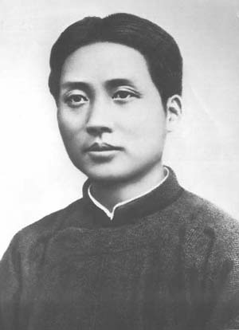
1921-1922年
1921年7月，与何叔衡一起代表湖南共产主义学习小组赴上海出席中共一大，为会议书记员
1921年10月10日，建立中共湖南支部，任书记
1921年冬，与杨开慧结婚
1922年5月，中共湘区执行委员会成立，任书记
1922年7月，赴上海参加中共二大，因没有找到会议地址，未能出席会议
Notes:
一大参会人员12人（毛、何叔衡、董必武、陈潭秋、王尽美、邓恩铭、李达、李汉俊、张国焘、刘仁静、陈公博、周佛海，张国焘主持）选举中央领导机构，建立三人组成的中央局，并选举陈独秀任书记，张国焘为组织主任，李达为宣传主任。
陈独秀生于1879年10月9日，1897年入杭州中西求是书院学习。从中共一大到五大，先后任中央局书记、中央局执行委员会委员长、中央总书记等职务。1929年11月因中东路事件被开除出党，1942年5月27日病逝。

Slide 8
1923年
孙中山在广州成立“国民政府”，对抗北洋军阀控制下的北京政府。并受共产国际协助，改组国民党，与共产党实行党内合作——第一次国共合作
6月，在广州中共三大上当选为中央局五个委员之一，并任秘书（是陈独秀的主要助手）
9月16日，遵照中共中央的决定并受国民党本部总务部副部长林伯渠的委托，回到长沙
9月至12月，组织领导粤汉铁路工人、安源路矿工人、长沙泥木工人等一系列罢工运动
Notes:
8月至12月，蒋介石作为“孙逸仙代表团”团长访苏。

Slide 9
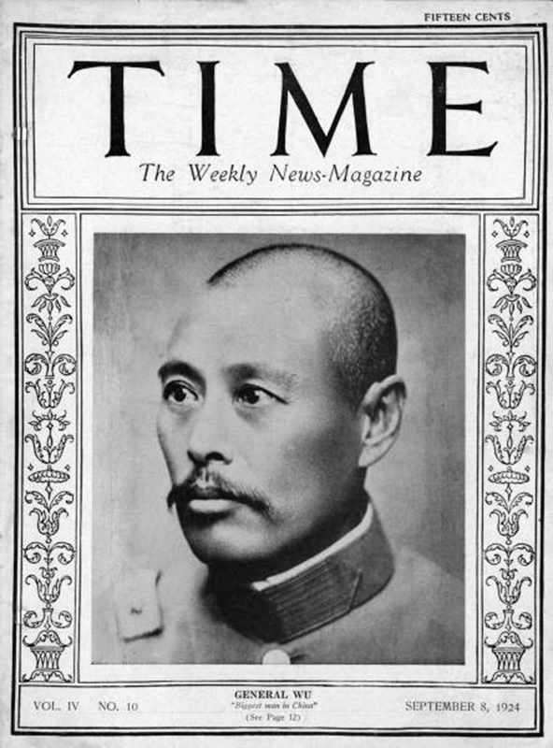
1924-09-08 Time cover
General Wu （吴佩孚）
Biggest Man in China

Slide 10
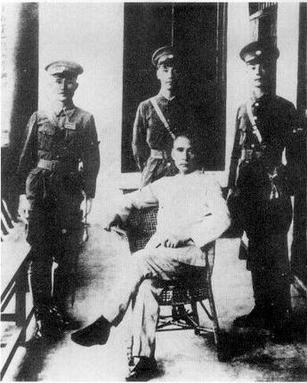
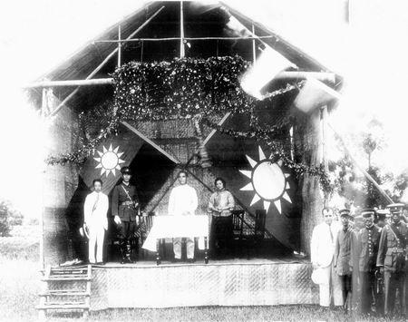
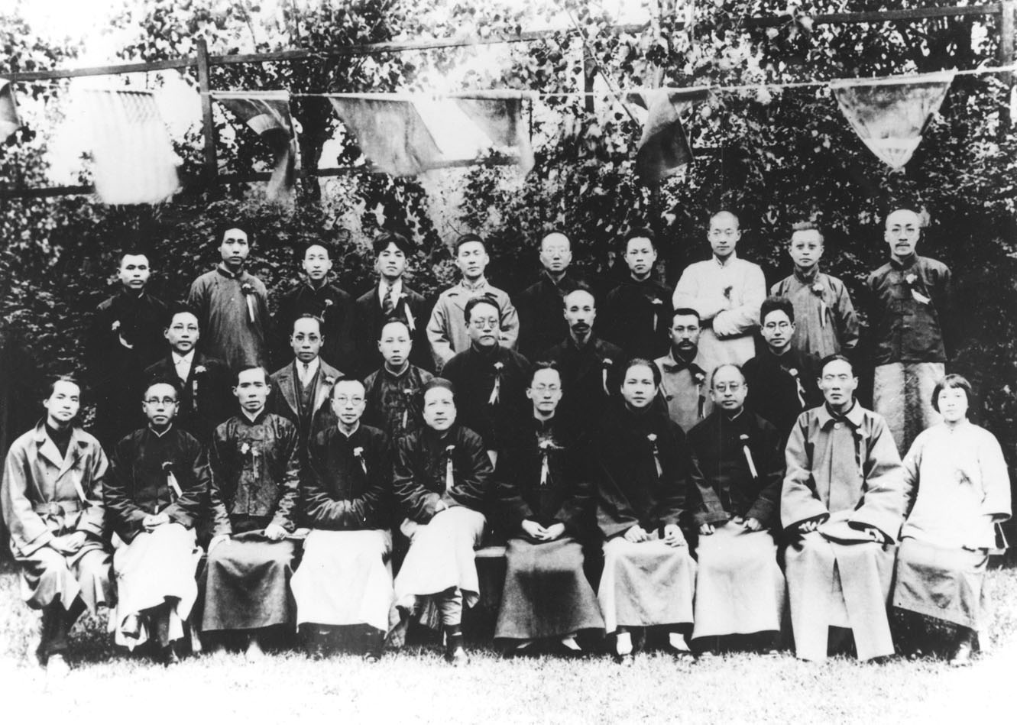
1924年
1月，在广州中国国民党第一次全国代表大会上被选为中央候补执行委员。2月，到上海，任国民党上海执行部委员、组织部部长胡汉民秘书等职
5月，黄埔陆军军官学校成立，蒋介石任校长。
Notes:
图片1：1924年5月国民党上海执行部成员合影
前排左起：1邓中夏、5张继、6胡汉民、7汪精卫、10向警予。
中排左起：4叶楚伧、5王荷波。
后排左起：1刘伯伦、2毛泽东、4沈泽民、7罗章龙、8恽代英、9邵力子、10戴季陶
图片3：何应钦、蒋介石

Slide 11
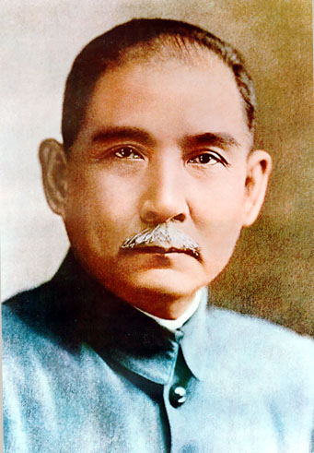
1925年
1月，中国共产党在上海举行第四次全国代表大会，落选中央局委员（张国焘再次取得党内第二把手地位）
3月12日，孙中山逝世，汪精卫任国民政府委员会及国民政府军事委员会主席
9月，到广州，参加国民党第二次全国代表大会筹备工作
10月，毛泽东代理宣传部部长
12月5日，主编的国民党中央宣传部刊物《政治周报》创刊
Notes:
10月，毛泽东代理中国国民党宣传部部长

Slide 12
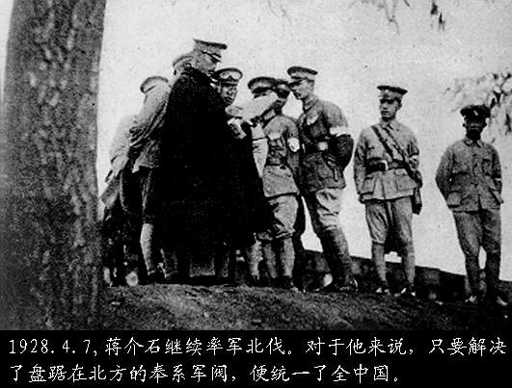
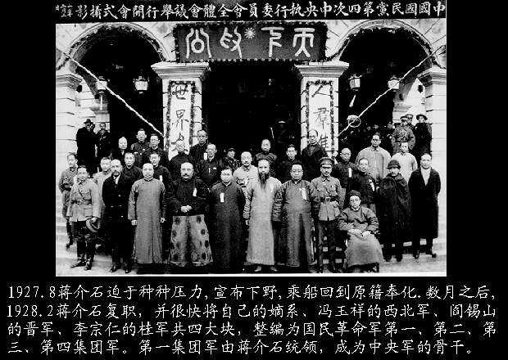
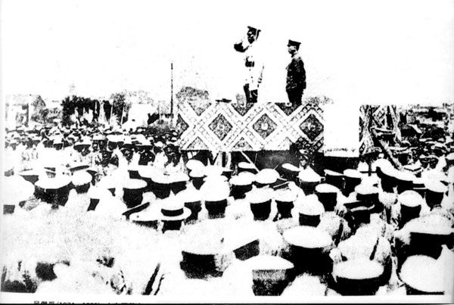
1926年
1926年1月，在国民党二大再次当选中央候补执行委员
1926年3月20日，发生“中山舰事件”
1926年5月至9月，主办国民党第六届农民运动讲习所，任所长
1926年7月，蒋介石任国民革命军总司令，誓师北伐
1926年11月，到上海任中共中央农民运动委员会书记。不久到武汉，创办国民党中央农民运动讲习所
Notes:
北伐後形式一統的局面，維持未及一年，內戰再起，郭廷以曾對上述情形評論去：
辛亥革命後的中國為軍閥的天下。北伐完成後，舊的既未盡去，新的繼之而來，意識如故，行為如故。不及一年，內戰再起，歷史有如重演，此伏彼起，為數之頻，規模之大，更是後來居上。居中央者說是求統一，在地方者說是反獨裁。

Slide 13
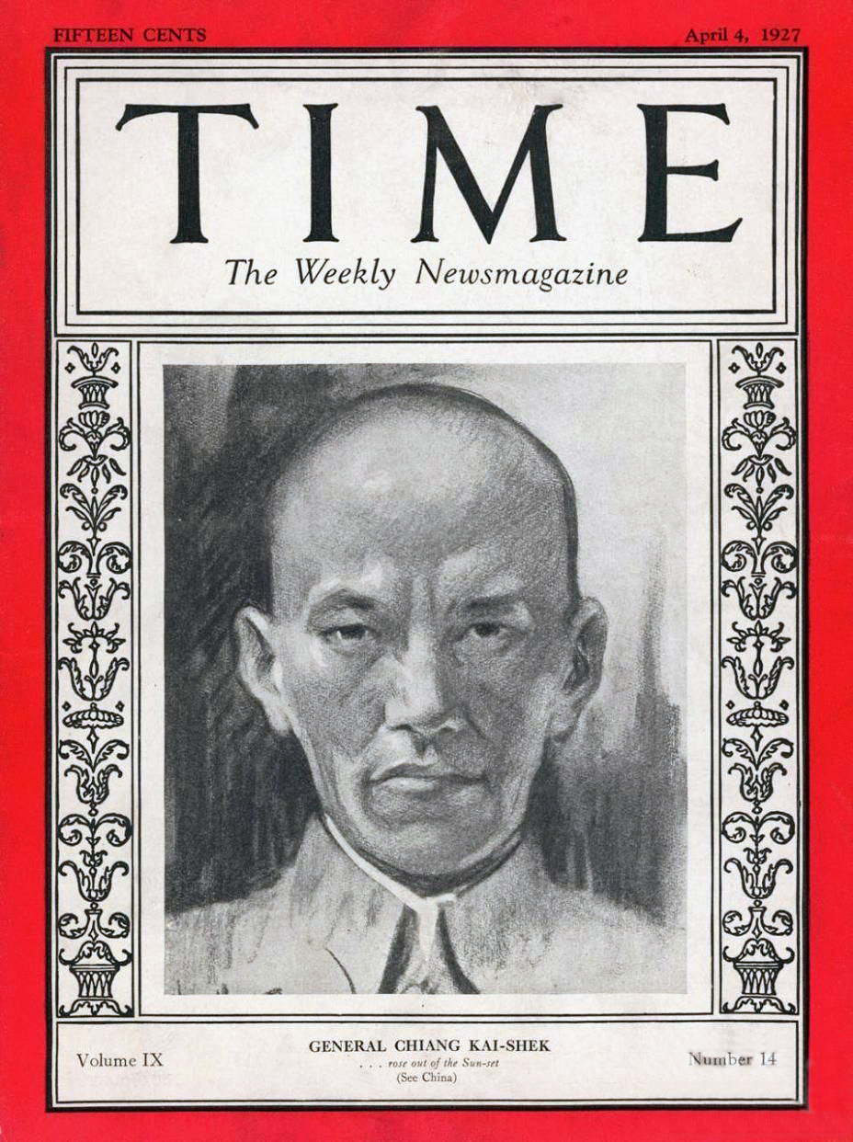
1927-04-04 Time cover
General Chiang Kai-shek
…rose out of the Sun-set

Slide 14
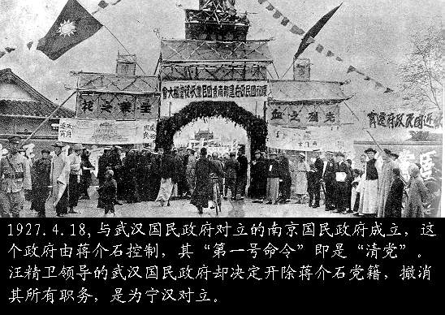
1927年
1月，北伐军收复武汉，以国民党左派为中心的国民政府由广州迁至武汉，主张容共并拥戴汪精卫，排挤蒋介石，蒋介石遂率领国民党人于南京另组政府，是谓“宁汉分裂”
3月，在《战士》周报上公开发表《湖南农民运动考察报告》。在武汉出席国民党二届三中全会
3月，在武昌同邓演达等创办中央农民运动讲习所
4月12日，“四一二反革命政变”

Slide 15
1927年（续）
4月27日至5月10日，出席中国共产党第五次全国代表大会，被选为候补中央执行委员。会议批评了陈独秀的右倾错误
7月，武汉汪精卫政府知悉苏联顾问鲍罗廷欲分化国民政府以助中国共产党夺取武汉政府权力之策略后，遂决定取缔共产党言论，又通过“取缔共产议案”，罢黜鲍罗廷及其他苏联顾问，八月宣布正式与共产党分裂及逐其党员。宁汉重新合流，是谓“宁汉复合 ”。“大革命”失败。

Slide 16
1927年（续）
8月1日，南昌起义爆发 同日，同宋庆龄等22名国民党中央委员联名发表《中央委员宣言》，谴责蒋介石、汪精卫背叛国民革命
8月7日，出席中共中央在汉口召开的紧急会议，提出枪杆子里面出政权的思想，被选为临时中央政治局候补委员
9月9日，湘赣边界秋收起义爆发
9月29日，毛泽东率秋收起义部队到达江西永新县三湾村时，提出“支部建在连上”、“党指挥枪”的原则，称“三湾改编”。三湾改编确定了“党指挥枪”的原则
10月，秋收起义受挫后，率起义部队到达江西宁冈县茅坪，开始创建井冈山革命根据地
11月，遭中共临时中央政治局错误指责，被撤销政治局候补委员职务

Slide 17
“黄金十年”
1928年到1937年这十年，在华东等地区中国的民族资本获得长足的发展，被称为“黄金十年”。国民政府藉外交手段处理了一些割让租界的问题，收回部分外国在华享有的特权，积极进行了法律及刑罚系统的现代化、稳定物价、偿还国债、改革金融及货币系统、铺设铁路及建设公路、改善公共卫生设施、立法对抗毒品交易，以及提高工业及农业生产。教育方面所做的努力也有长足进步。另外，在南昌发起新生活运动，强调儒家道德价值，并且推行国语作为标准语言，推行卫生的现代生活方式

Slide 18
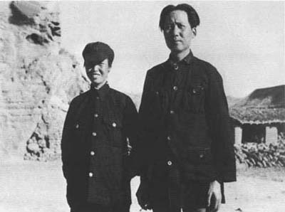
1928年
4月，率部在江西宁冈县砻市同朱德、陈毅率领的南昌起义军余部和湘南起义农军会师
5月，担任两支部队合编成的工农革命军（后改称中国红军）第四军党代表、军委书记
7月，在中共第六次全国代表大会上被选为中央委员
秋，与贺子珍（1928年6月毛与贺结婚）
10月，为中共湘赣边界第二次代表大会起草决议案，提出“工农武装割据”的思想
11月25日，代表中共红四军前委给中央写报告，总结井冈山工农武装割据的经验
12月，主持制定井冈山《土地法》

Slide 19
1929年
1月，同朱德、陈毅率红四军主力向赣南、闽西进军，至1930年春赣南、闽西两块革命根据地初步形成
6月，出席在龙岩召开的中共红四军第七次代表大会，关于红军的任务、政治工作和军事工作等问题的正确意见未被接受，原由中共中央指定他担任的前委书记职务被改选他人担任。会后，离开红四军主要领导岗位，到闽西休养并指导地方工作
7月，指导召开中共闽西第一次代表大会

Slide 20
1929年（续）
7~8月，“中东路事件”
9月，中共中央肯定了毛泽东关于红军的行动策略和建设一支坚强的人民革命军队的正确主张
12月，在福建上杭县古田村主持召开中共红四军第九次代表大会，在会上作政治报告，并起草大会决议案（即古田会议决议）
古田决议明确了红军的阶级性质、任务：“执行革命的政治任务的武装集团”，红军建设的根本原则是党对军队的绝对领导
Notes:
据1924年签订的《中俄解决悬案大纲协定》，中东路暂由中苏共管，蒋介石就有收复国权的努力，但在多次交涉后，并无太大进展。张学良于1929年7月10日发兵对中东路强行接管，逮捕苏方职员200余人，将包括正副局长在内的60余名苏联人驱逐出中国。
针对中东路案，中共中央第二天即发出《反对国民党帝国主义进攻苏联》的宣言，将事件定调为“整个国际帝国主义向苏联进攻的表现”。在共产国际的指示下，中共中央喊出“保护苏联”、“打倒替帝国主义进攻苏联的国民党”等口号，号召工人、学生等罢工罢课，示威游行。

Slide 21
1930年
1月，针对林彪“红旗还可以打多久”的疑问写了复信即《星星之火，可以燎原》一文，阐述关于农村包围城市、武装夺取政权的中国革命道路的理论
5月，在江西寻乌作调查；同时撰写《反对本本主义》一文，提出“没有调查，没有发言权”
8月，任红一方面军总政治委员和中共总前敌委员会书记
9月，在中共六届三中全会上被选为政治局候补委员
年底，杨开慧遭杀害
12月30日至次年1月3日，同朱德等指挥红一方面军粉碎国民党军第一次“围剿”
Notes:
30年代初，红军肃反（AB团事件）

Slide 22
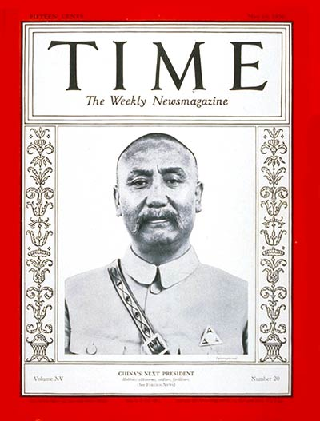
1930-05-19 Time cover
阎锡山
China’s Next President
Notes:
中原大戰，係由閻錫山（國民革命軍第三集團軍）、馮玉祥（國民革命軍第二集團軍）、李宗仁（國民革命軍第四集團軍）結合，與南京蔣中正（國民革命軍第一集圓軍）相對抗的一場戰爭。
阎锡山在采取军事行动前，首先作了一系列的舆论准备：2月10日，以“礼让为国”为辞，通电要求蒋介石下野；3月13日，又授意其部下商震通电劝阻阎锡山辞职；3月14日。李宗仁、张发奎以及冯系将领鹿钟麟等57人联名发出了拥护阎锡山为中华民国陆海空军总司令、冯玉祥、李宗仁为副总司令的通电；3月21日，阎、冯又联名发出倒蒋通电；4月1日，阎、冯、李宣布就职。此时，全国各地大小军阀纷纷发表通电，拥护讨蒋。

Slide 23
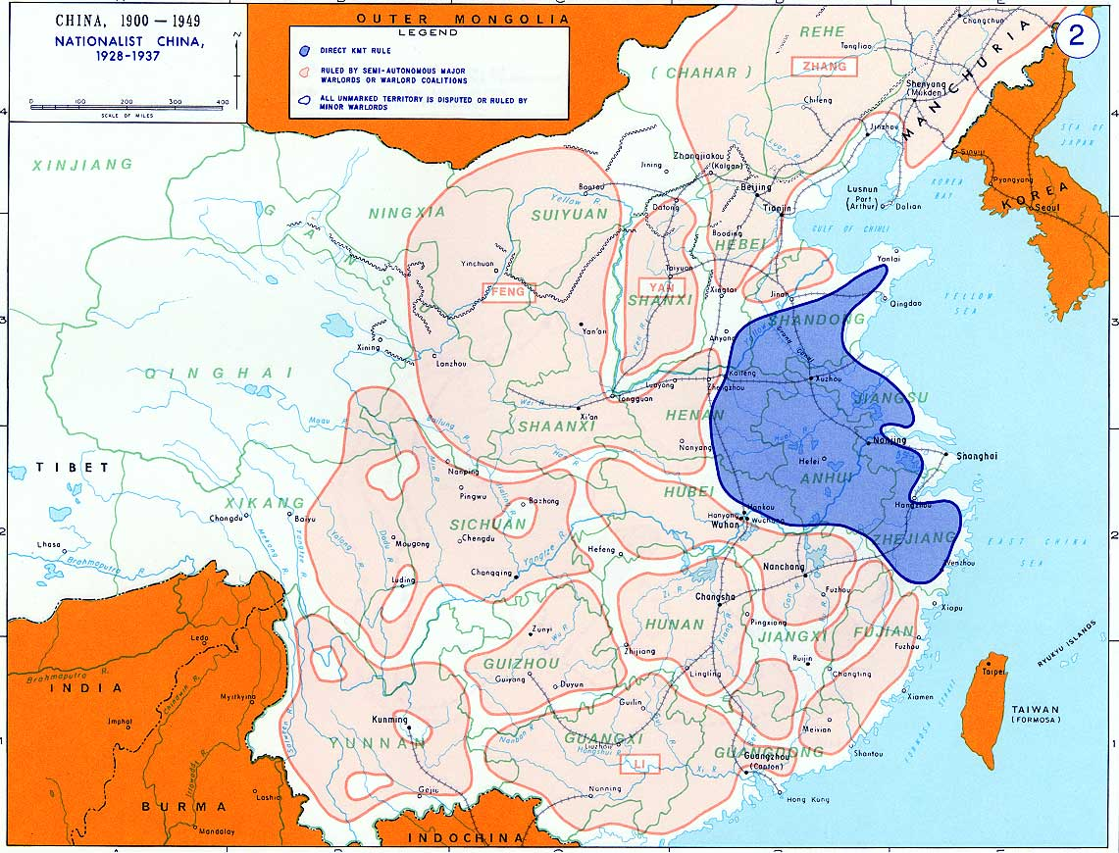
1930年，蒋冯阎大战
又称“中原大战”，冯玉祥、阎锡山联合与蒋介石作战。5月～11月共战斗7月。
冯阎及支持各方兵力共约70万，蒋兵力30万
蒋制定正确战略，在初战不利情况下，利用冯阎等之间矛盾，集中兵力各个击破
国民党内部再无能与蒋较量的军事力量，蒋在国民党中的统治地位进一步加强
蒋年底开始“剿匪”

Slide 24
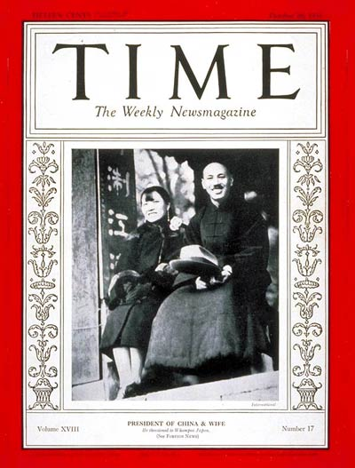
1931-10-26 Time cover
蒋介石&宋美龄
President of China & Wife

Slide 25
1931年
1月7日，中共扩大的六届四中全会在上海举行，被选为中共中央政治局候补委员(未出席会议)。王明在共产国际代表扶持下进入中央政治局
4月至5月，同朱德等指挥红一方面军粉碎国民党军第二次“围剿”
7月至9月，粉碎国民党军第三次“围剿”。反围剿的胜利意味着朱毛红军完成了小型游击战到大规模山地游击战、运动战的转变
9月18日，“九一八”事变爆发

Slide 26
1931年（续）
11月1日至5日，在中央苏区党组织召开的第一次代表大会(赣南会议)上受到排挤，被指责为“狭隘的经验论”、“富农路线”和“极严重的一贯右倾机会主义”
11月，在中华苏维埃第一次全国代表大会上作报告；在中华苏维埃共和国中央执行委员会第一次会议上当选为主席和人民委员会主席

Slide 27
1932年
4月15日，发表《对日战争宣言》
5月9日，同项英发表《中华苏维埃共和国临时中央政府反对国民党出卖淞沪协定通电》
6月，同朱德指挥红一、红五军团从闽西回师赣南
10月，在江西宁都召开的中共苏区中央局会议上，受到“左”倾错误领导的打击。会后，被撤销红一方面军总政治委员职务，前往福建长汀养病

Slide 28
1933年
1月下旬，中共临时中央政治局迁到中央革命根据地
2月上旬，中共临时中央全面推行 “进攻路线”，清除毛泽东积极防御路线在中央根据地的影响，开展了所谓反“罗明路线”的斗争
2月~3月，第四次反围剿
5月30日，同项英等发布中华苏维埃共和国临时中央政府《为国民党出卖平津宣言》
8月，在瑞金召开的中央苏区南部十七县经济建设大会上作《粉碎五次“围剿”与苏维埃经济建设任务》的报告
10月，写《怎样分析农村阶级》一文，成为划分农村阶级成分的标准
11月，先后在兴国县长冈乡和上杭县才溪乡调查，写出《长冈乡调查》和《才溪乡调查》

Slide 29
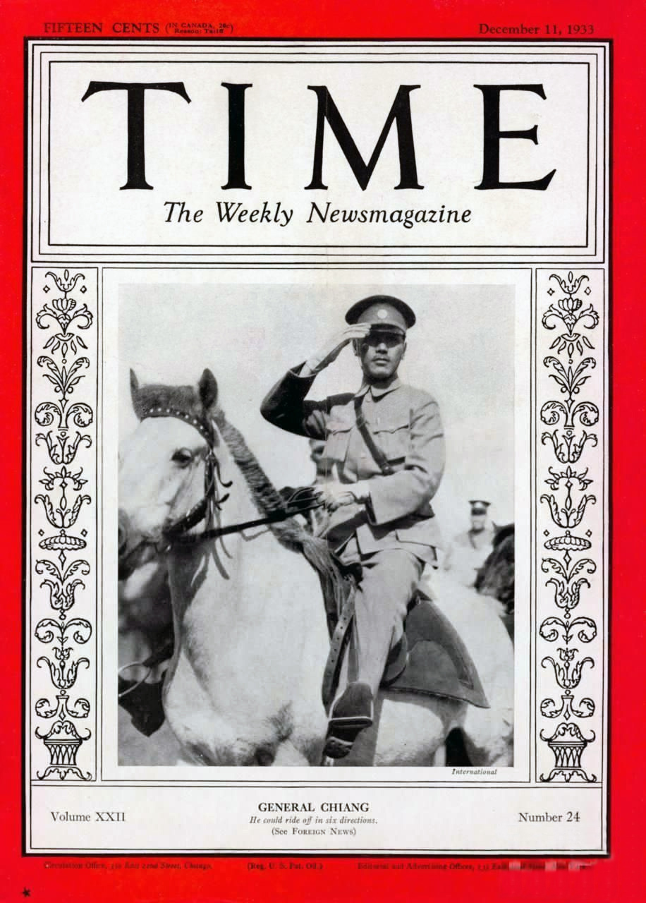
1933-12-11 Time cover
蒋介石
He could ride off in six directions.

Slide 30
1934年
1月，在中共六届五中全会上被选为政治局委员，继续当选为中华苏维埃共和国中央执行委员会主席
6月19日，同项英等发表《中华苏维埃共和国中央政府为国民党出卖华北宣言》
7月15日，同项英等发表《为中国工农红军北上抗日宣言》
10月18日傍晚，率警卫班离开于都城，开始长征
11月底，湘江之战中红军遭受惨重损失(从出发时的8.6万余锐减至3万余)。30日，随军委第一野战纵队渡过湘江
12月12日，在湖南通道召开的中共中央负责人紧急会议上，力主红军放弃原定向湘西与红二、六军团会合的计划，改向敌人力量薄弱的贵州前进，被采纳
Notes:
1934-12-29蒋介石日记：“以亲剿川黔残匪以为经营西南根据地之张本”
1934年1月中共六届五中全会选举博古（秦邦宪）为中共中央总书记；
1935年1月遵义会议选举张闻天（洛甫）为中共中央总书记；
1945年6月中共七届一中全会选举毛泽东为中共中央主席。

Slide 31
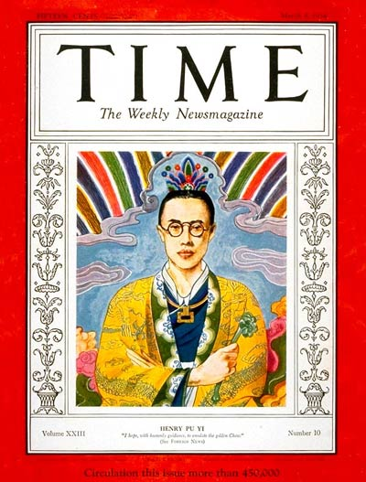
1934-03-05 Time cover
溥仪
Emperor Henry Pu Yi

Slide 32
1935年
1月初，中央红军强渡乌江，7日占领遵义。
1月15日~1月17日，在遵义会议增选为中共中央政治局常委。会议结束了王明“左”倾冒险主义在中共中央的统治，实际确立了以毛泽东为代表的新的中央领导
3月，成为军事三人团成员（毛泽东、周恩来、王稼祥，最后负总责的仍是周恩来），进入中共最高层，重新取得军事前敌指挥权
3月至5月，同周恩来等指挥红一方面军四渡赤水，巧渡金沙江，飞夺泸定桥，取得战略转移中具有决定意义的胜利

Slide 33
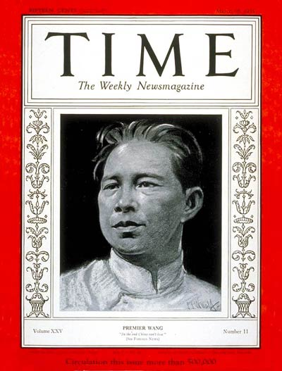
1935-03-18 Time cover
汪精卫

Slide 34
1935年（续）
6月，率红一方面军同红四方面军在四川西部会合。不久，即同张国焘的逃跑主义、分裂主义作斗争
10月19日，率领中国工农红军陕甘支队到达陕西保安吴起镇。胜利完成长征

Slide 35
长征前后红军力量对比
 | 长征前 | 长征后
红一方面军 | 86,000 | 7,000
红二方面军 | 10,000 | 10,000
红四方面军 | 80,000 | 400
红25军 | 3,400 | 3,000

Slide 36
1935年（续）
12月，出席在陕北瓦窑堡召开的中共中央政治局会议。会议确立建立抗日民族统一战线的策略
12月27日，在党的活动分子会议上作《论反对日本帝国主义的策略》报告，阐发抗日民族统一战线的策略方针

Slide 37
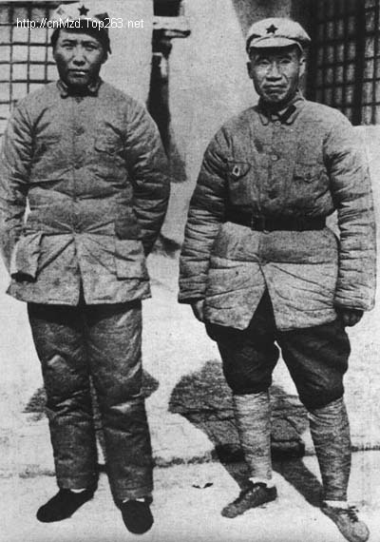
发展历程——抗战时期
抗日战争时期
发表了一系列论著：《中国革命战争的战略问题》、《实践论》、《论持久战》、《论联合政府》等
提出了积极防御的战略思想及一系列战略战术
提出了战争的基本原则是“保存自己、消灭敌人”
将游击战提到战略高度

Slide 38

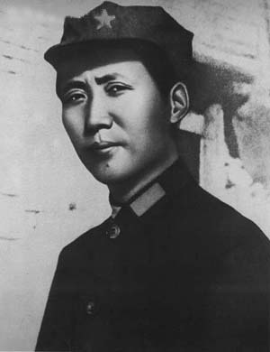
1936年
1月25日，发出《为红军愿意同东北军联合抗日致东北军全体将士书》，提出关于组织国防政府和抗日联军的具体办法，建议互派代表共同协商
2月至5月，同彭德怀率领红一方面军主力渡黄河东征
3月，向南京当局提出停止内战、一致抗日的五点意见
6月1日，同朱德发布关于救国救民的主张二十条
6月12日，、提出抗日救国的八项纲领
7月至10月，在陕北保安多次会见美国记者斯诺，回答他提出的有关中国革命和工农红军等多方面的问题，并介绍了自己的经历

Slide 39
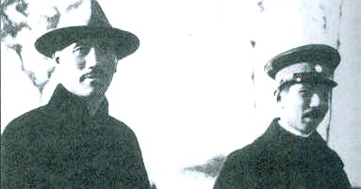
1936年（续）
8月10日，出席中共中央政治局会议，作关于国共两党关系和统一战线问题的报告
8月25日，起草《中国共产党致中国国民党书》，呼吁一致抗日
12月7日，任中共中央革命军事委员会主席
12月中旬，西安事变。毛泽东分析当时错综复杂的政治形势，确定了和平解决西安事变的方针，派周恩来等往西安参加谈判，促成事变和平解决
12月，撰写《中国革命战争的战略问题》
Notes:
36年6月，张学良提出加入中共；8月15日，共产国际回电不准：“张不可靠”

Slide 40
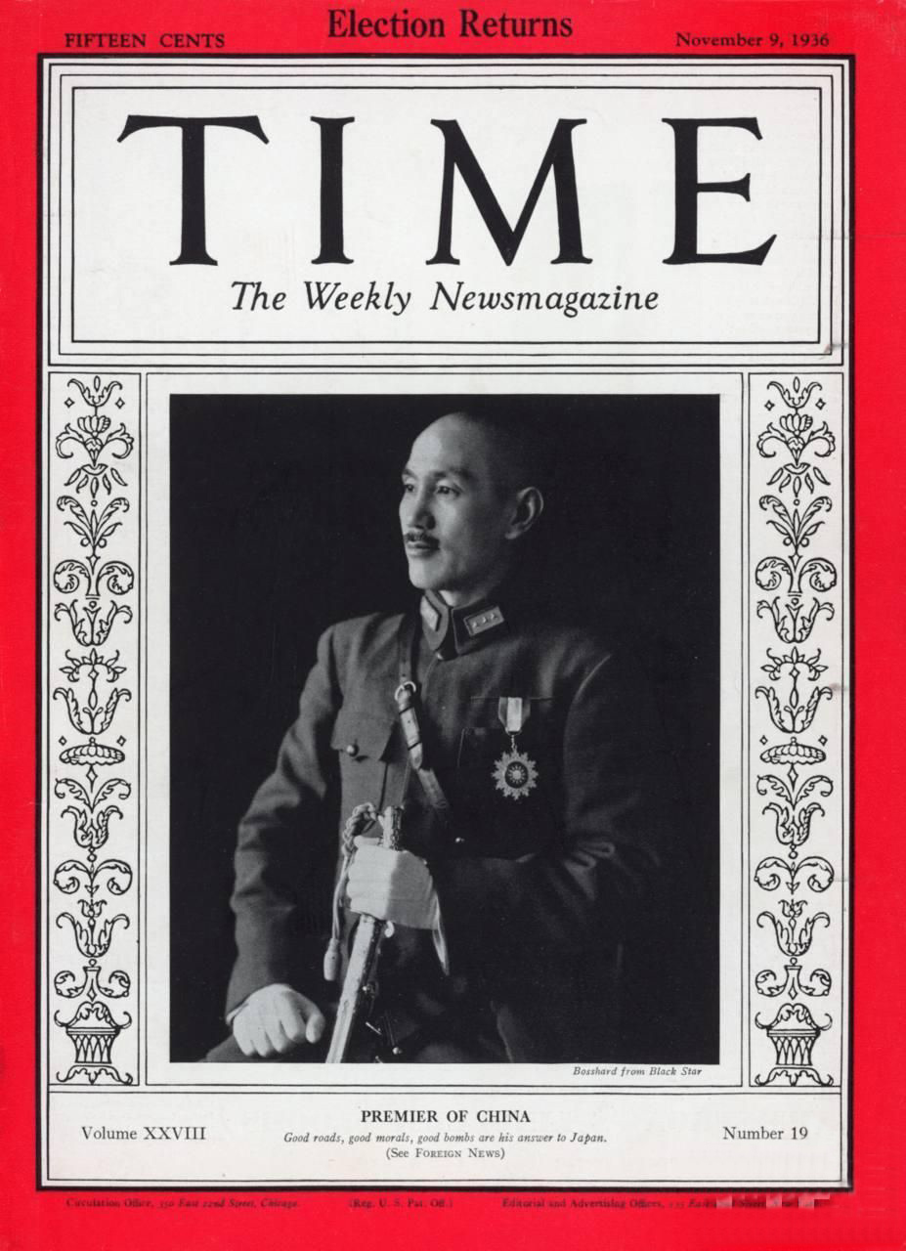
1936-11-09 Time cover
蒋介石
Good roads, good moral, good bombs are his answer to Japan

Slide 41
1937年
1月13日，同中共中央和中央军委进驻延安
2月9日，出席中共中央政治局常委会议，《中共中央给中国国民党三中全会电》，提出五项国策、四项保证。该文件实际成为国共合作谈判的纲领
4月至7月，在抗日军政大学讲授辩证法唯物论，其中的两节后来整理成《实践论》和《矛盾论》
7月23日，发表《反对日本进攻的方针、办法和前途》，提出坚决抗战，反对妥协退让的方针、政策
8月13日，“淞沪会战”，11月11日中国军队撤退
8月21日，中苏签订“中苏互不侵犯条约”
Notes:
7月8日下午，蒋介石收到毛泽东、朱德、周恩来等9人的联名电报：“庐山蒋委员长钧鉴：日寇进攻卢沟桥，实行其武装夺取华北之蓄谋已定之步骤……红军将士愿在委员长领导之下为国家效命，与敌周旋，以达保地为国之目的。”7月9日，彭得怀、林彪、刘伯承、贺龙等红军将领打来电报：“我全体红军愿即改编为国民革命军……与日寇决一死战。”

Slide 42
1937年（续）
8月22日至25日，出席在陕北洛川召开的中共中央政治局扩大会议，强调统一战线中的独立自主原则，阐明独立自主山地游击战的战略方针，任新组成的中共中央军事委员会书记
8月25日，同朱德、周恩来联名发布关于红军改编为国民革命军第八路军的命令。随后，指导八路军开赴抗日前线
11月12日，在延安党的活动分子会议上作《上海太原失陷以后抗日战争的形势和任务》的报告，全面阐述了对统一战线和国共关系的意见
12月，出席中共中央政治局会议并发言，针对王明“一切经过统一战线”的右倾投降主义主张，重申和坚持了洛川会议确定的方针政策
12月13日，日军攻入南京
Notes:
八路军后改为第18集团军，军长朱德；下辖三个师：林彪的115师，贺龙的120师，刘伯承的129师。总兵额约3万。
1937年8月21日，《中苏互不侵犯条约》签订。根据这一条约，苏联不仅对中国的抗战给予道义支持，也提供了大量军事援助，这对中国人民是极大的鼓舞。截至1941年6月苏德战争爆发时止，中国利用苏联信用借款所购卖的飞机及主要军火物资为：各类飞机904架，其中轻重轰炸机318架，坦克82辆，汽车1,526辆，牵引车24辆，各类大炮1,190门，轻重机关枪9,720挺，步枪5万枝，步枪子弹16,700多万发，机枪子弹1,700多万发，炸弹31,100颗，炮弹187万多发，以及飞机发动机及全套备用零件，汽油等军火物资。

Slide 43
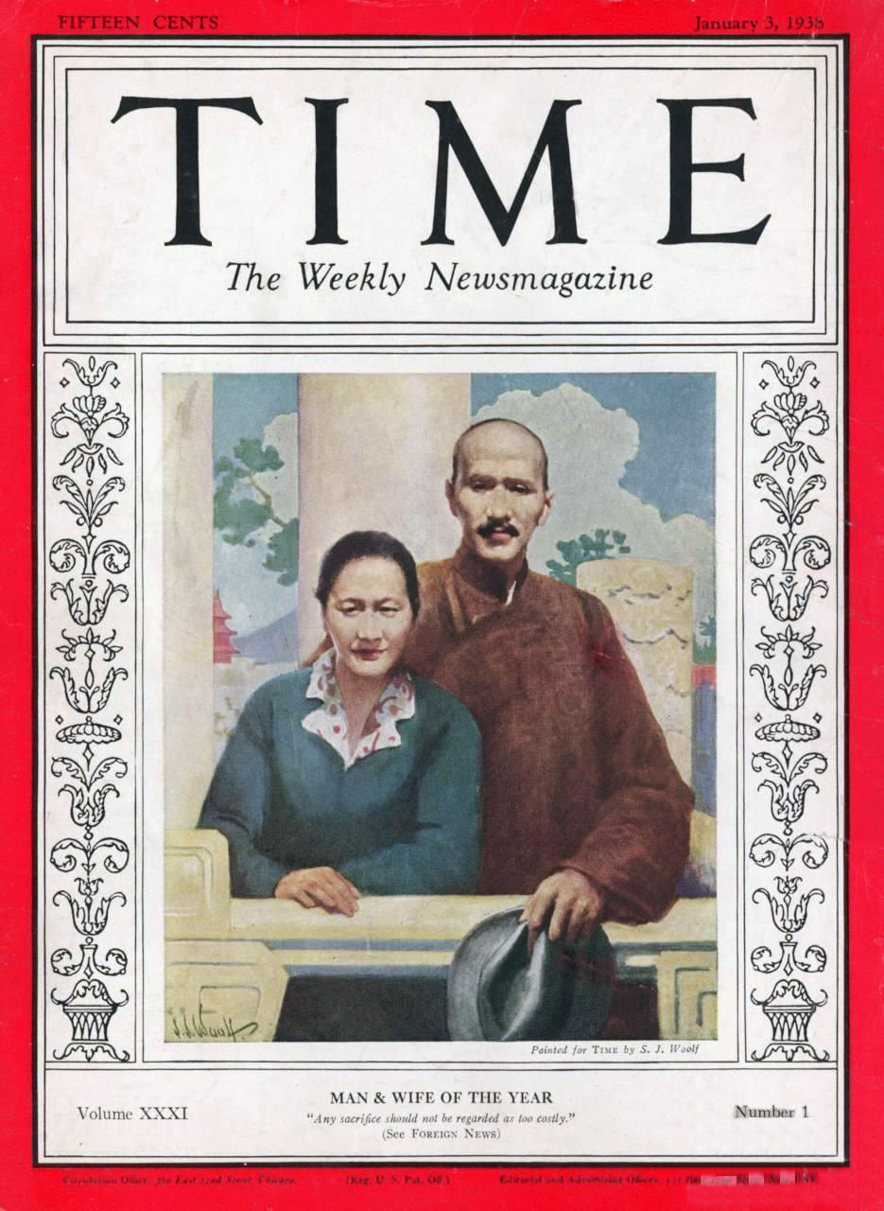
1938-01-03 Time cover
蒋介石&宋美龄
Any sacrifice should not be regarded as too costly.

Slide 44
1938年
4月，“台儿庄大捷”
5月，毛泽东发表《抗日游击战争的战略问题》
5月26日至6月3日，在延安抗日战争研究会作《论持久战》讲演。全面分析中日战争所处的时代和中日双方的基本特点，批驳速胜论和亡国论，阐述了中国抗日战争的持久战的总方针
9月14日至27日，出席中共中央政治局会议。王稼祥传达共产国际指示，说中共中央领导机关要以毛泽东为首解决统一领导问题

Slide 45
1939年
2月2日，在延安党政军生产动员大会上讲话，号召自己动手，克服经济困难
7月至8月，多次作报告，谴责国民党顽固派制造反共磨擦，呼吁继续团结抗战
9月16日，同中央社、《扫荡报》、《新民报》三记者谈话，重申对国民党顽固派制造反共磨擦采取“人不犯我，我不犯人；人若犯我，我必犯人”的自卫原则
10月4日，发表《〈共产党人〉发刊词》，阐明统一战线、武装斗争、党的建设是中国革命克敌制胜的三大法宝
12月1日，为中共中央起草关于大量吸收知识分子的决定
同月，与人合作撰写《中国革命和中国共产党》
12月至次年3月，领导打退国民党顽固派第一次反共高潮

Slide 46
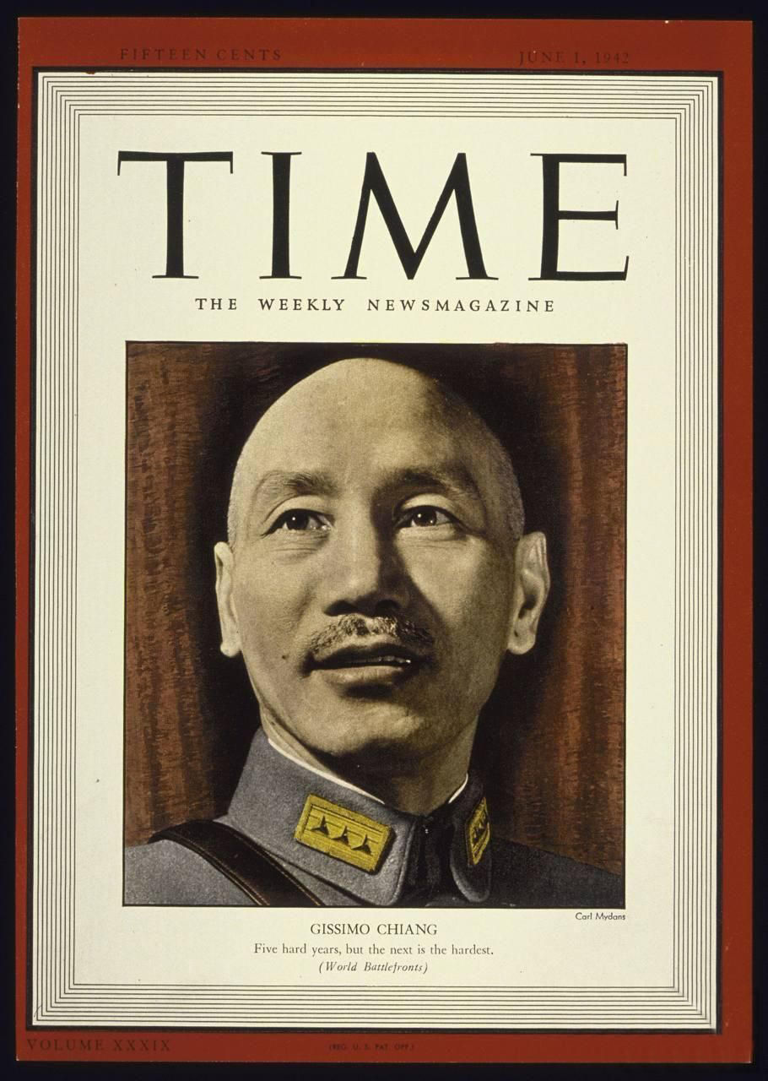
1942-06-01 Time cover
蒋总司令
Five hard years, but the next is the hardest.

Slide 47
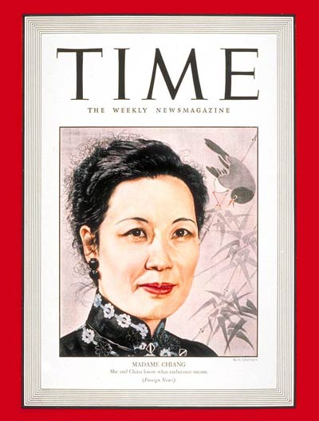
1943-03-01 Time cover
宋美龄
She and China know what endurance means.

Slide 48
1940-1943年
1941年1月上旬，皖南事变发生
1941年4月13日，《苏日中立条约》签订。
1941年5月8日，起草《关于打退第二次反共高潮的总结》的党内指示，提出“以打对打，以拉对拉”和争取中间派的策略思想
1942年5月，在延安文艺工作者座谈会上发表讲话并作结论
1943年3月20日，在中共中央政治局会议上被推定为中央政治局主席和中央书记处主席
1943年5月26日，在中共中央书记处召开的干部大会上作《关于共产国际解散问题的报告》
Notes:
1938年至1939年間，國共雙方部隊發生多起武裝衝突，蔣中正因此特地與周恩來會談尋求解決之道，然而在雙方都缺乏誠意的情況之下，問題並沒有因此得到一個圓滿的處理。1939年9月，毛澤東更是向記者聲稱：「人不犯我，我不犯人；人若犯我，我必犯人」，強烈表達了中共方面的強硬立場。
1939年底，國民政府領大軍向中共中央政府所在地進攻，最後以和談收場。1940年10月初，新四軍在蘇北黃橋地區襲擊國軍，造成國軍死傷一萬餘人，史稱「黃橋事件」。後來國民政府為了減少新四軍與國軍的衝突，於是便下令將新四軍調往黃河以北，但是新四軍並未予以理會。
1941年1月5日，新四軍在皖南公然地向國軍進行攻擊行動，又加上「黃橋事件」的影響，於是國軍第三戰區司令官顧祝同便下令消滅新四軍，之後新四軍軍長葉挺被俘，副軍長項英於逃亡中被部下所殺，此戰殲滅共軍約七千餘人，史稱「新四軍事件」或「皖南事變」。
苏联对华援助的目的主要是使中国紧紧缠住日本，使其不能北进，防止由此导致日本对苏联进攻。苏联对中国的军事援助始终保持在一定限度之内，1939年起苏联开始放慢援助计划执行速度。1941年4月13日，苏联不惜牺牲中国利益，和日本签订了《苏日中立条约》，实际上停止了对中国的援助。

Slide 49
1944年
5月15日，通过在西安同国民党代表谈判的林伯渠，提出由他起草的作为谈判具体内容的意见书。意见书就关于全国政治和两党悬案问题，提出二十条意见
6月至8月，多次会见中外记者西北参观团成员和驻延安美军观察组成员，阐述中国共产党的抗日政策和国共关系等问题
11月，和周恩来等同美国总统罗斯福的私人代表赫尔利多次会谈国共关系，并达成五条协定草案。该协定草案被蒋介石拒绝
Notes:
1944年11月7日，美國特使赫爾利(Patrick J. Hurley)得蔣中正同意，飛往延安與毛澤東會面，成立國共談判五項草案。內容如下：
1. 組織聯合政府
2. 共黨派遣代表與國民黨組聯合軍事委員會
3. 共產黨為合法之政黨
4. 政治自由
5. 由聯合政府統率全國軍隊
蔣中正拒絕了聯合政府的要求，認為政府將結束訓政，之後則還政於民，不應再組聯合政府。但亦表示若共黨奉行三民主義，則必同意其它事項。12月9日，周恩來認為蔣中正沒有談判的誠意而離開重慶。

Slide 50
1945年
4月23日至6月11日，主持召开中共第七次全国代表大会，致开幕词(《两个中国之命运》)和闭幕词(《愚公移山》)，向大会提交《论联合政府》书面政治报告。大会确定以毛泽东思想作为全党一切工作的指针
6月19日，在中共七届一中全会上当选为中央委员会主席
8月9日，发表《对日寇的最后一战》的声明
8月13日，发表《抗日战争胜利后的时局和我们的方针》的讲演，提出对国民党实行针锋相对、寸土必争的方针，争取国内的和平与民主

Slide 51
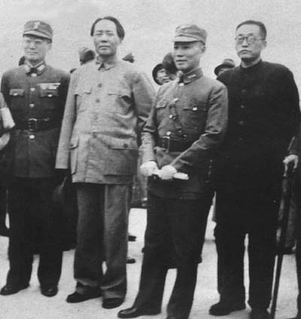
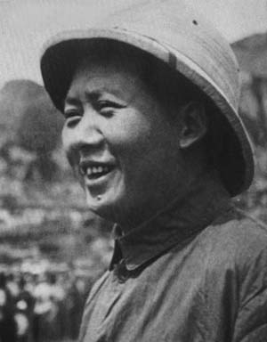
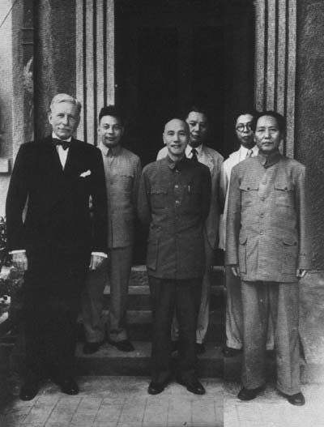
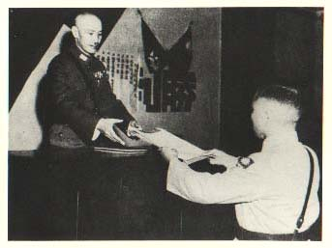
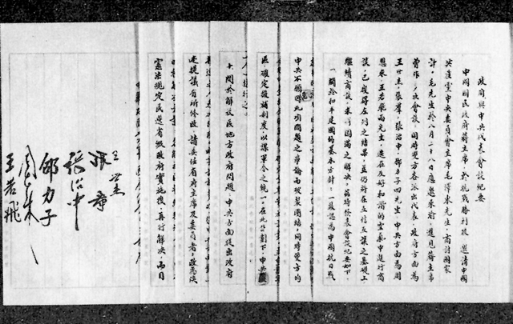
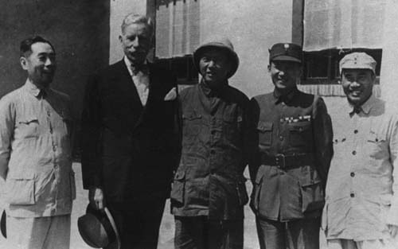
1945年（续）
8月28日，赴重庆同蒋介石进行和平谈判
9月2日，日本政府正式签署投降书。中国抗日战争胜利结束
10月10日，《国民政府与中共代表会谈纪要》(简称《双十协定》)在重庆签署。11日，回到延安
10月17日，在延安干部会上作关于重庆谈判的报告，指出中国革命“前途是光明的，道路是曲折的”
12月28日，起草《建立巩固的东北根据地》的指示

Slide 52
“双十协定”（政府与中共代表会谈纪要）
会议召开前，两党公开表示在谈判期间实行停火，但实际上为取得更多的谈判筹码，两党军队对战略要地的占领与反占领，在谈判期间从未中断。
谈判期间，共产党坚持抗日根据地拥有独立主权，但同意交出分布在海南、湖北、浙江、河南一带共13个根据地，由国民党接收，并为两党间意识形态的结合，提出了“新民主主义”的构想，淡化两党的意识形态对立。
国民党则坚持，除1937年抗日战争爆发前即为共产党所占有的延安革命根据地保持不变外，其他地区一律收回，并要求将人民解放军纳入由国民政府领导下的国民革命军统一指挥。共产党拒绝把军队交给只有国民党控制的政府，只表示会对军队减员，并要求在建立真正民主的政府后才交出军队。

Slide 53
“双十协定”主要内容
承认和平建国的基本方针，同意以对话方式解决一切争端。
长期合作，坚决避免内战，建设独立、自由和富强的新中国，彻底实行三民主义。
迅速结束训政，实施宪政。
迅速召开政治协商会议，对国民大会及其他问题进行商讨后再作决定，制定新宪法。
中国共产党承认蒋介石及南京国民政府对中国的合法领导地位

Slide 54
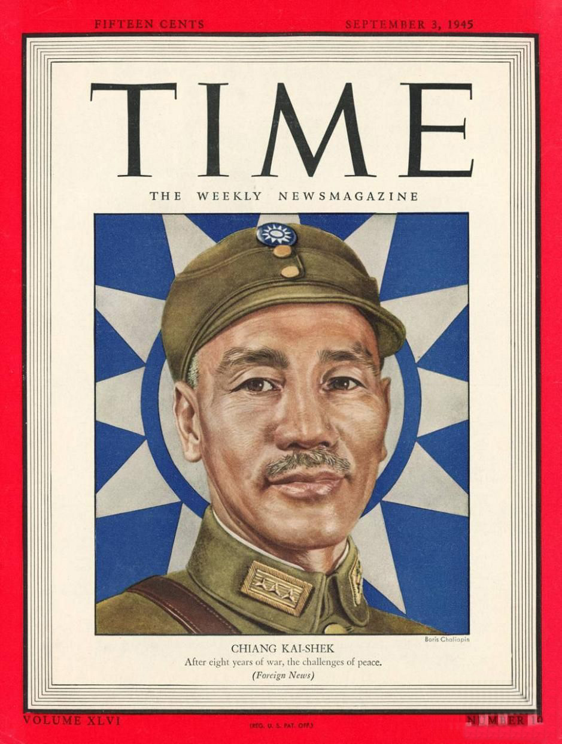
1945-09-03 Time cover
蒋介石
After eight years of war, the challenges of peace.

Slide 55
发展历程——全面成熟
解放战争时期
解放战争是我国历史上空前规模的战争
在战略防御、战略反攻、战略进攻、战略决战、战略追击等方面有完整的实践和认识
驾驭战争全局的发展和战争指挥艺术到了炉火纯青的地步
Notes:
解放战争时期人民解放军歼敌总数。一是中国人民解放军总部《一九四六年七月至一九五零年六月战绩总结公报》：整个人民解放战争中先后共消灭国民党正规军554.247万人，非正规军252.888万人，总计歼敌人数为807.135万人。二是新编出版的中国人民解放军各野战军战史资料统计数据：总计歼敌1065.8万人。

Slide 56
1946年
6月26日，国民党军大举进攻中原解放区，全面内战爆发
8月6日，会见美国记者斯特朗，提出“一切反动派都是纸老虎”的著名论断
9月16日，为中共中央军委起草《集中优势兵力，各个歼灭敌人》的指示
11月18日，在为中共中央起草的党内指示中，第一次使用“人民解放战争”的名称

Slide 57
1947年
3月18日，率中共中央机关和人民解放军总部撤离延安，开始历时一年的陕北转战
3月至8月，领导西北野战军先后取得青化砭、羊马河、蟠龙、沙家店战役的胜利，粉碎了国民党对陕北解放区的重点进攻
7月21日至23日，主持中共中央会议，提出对蒋斗争用五年时间(从1946年7月算起)解决的设想。在此前后，部署刘邓、陈粟、陈谢三路大军渡过黄河，转入战略进攻
10月，起草《中国人民解放军宣言》，提出“打倒蒋介石，解放全中国”的口号
11月，将1933年起草的《怎样划分阶级》和《关于土地斗争中一些问题的决定》重新印发给全党，以指导解放区土改运动正确发展
12月25日至28日，主持召开中共中央会议(即十二月会议)，向会议提交《目前形势和我们的任务》的书面报告，提出了十大军事原则和新民主主义的三大经济纲领

Slide 58
1948年
3月23日，结束陕北转战，东渡黄河，前往华北解放区
4月30日至5月7日，在河北阜平县城南庄主持召开中共中央书记处扩大会议，提出把战争引向国民党统治区、发展生产、加强纪律性等几点意见
5月27日，到达中共中央工委所在地河北平山县西柏坡村
9月至次年1月，组织指挥辽沈、淮海、平津三大战略决战，将国民党军主力聚歼在长江以北
12月30日，为新华社写1949年新年献词《将革命进行到底》

Slide 59
解放战争大决战
解放军转入战略反攻
战略反攻主攻方向的确定：挺进中原

Slide 60
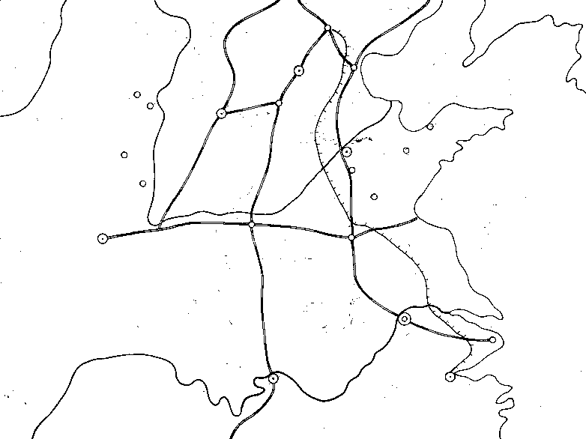
中国人民解放军挺进中原
延安
孟良崮
西安
南京
武昌
Notes:
张灵甫——北大才子，书法雄豪。儒将，写下无数理论文章，被称作中国第一职业军人，多次与日寇肉搏。他所在的74军被日人称为“支那第一恐怖军”，他参加过淞沪会战、南京保卫战、武汉会战、常德会战等**大战，常连续血战几日几夜，歼敌无数。内战败孟良崮，自杀处却刻「击毙张灵甫之地」的碑文。

Slide 61
中国人民解放军挺进中原
延安
孟良崮
西安
南京
武昌

Slide 62
解放战争大决战
解放军转入战略反攻
战略反攻主攻方向的确定：挺进中原
战略反攻的展开

Slide 63
中国人民解放军挺进中原
两翼牵制
三军配合
三军配合
延安
孟良崮
三军配合
西安
豫陕鄂
大别山
豫皖苏
南京
武昌

Slide 64
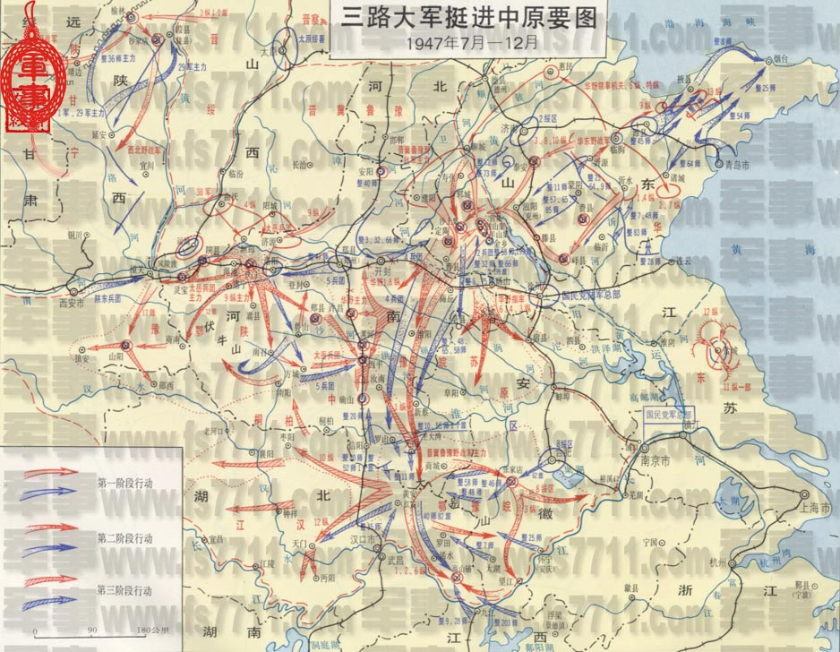
三路大军挺进中原要图

Slide 65
解放战争大决战
解放军转入战略反攻
战略反攻主攻方向的确定：挺进中原
战略反攻的展开
战略决战的胜利
战略决战时机的成熟

Slide 66
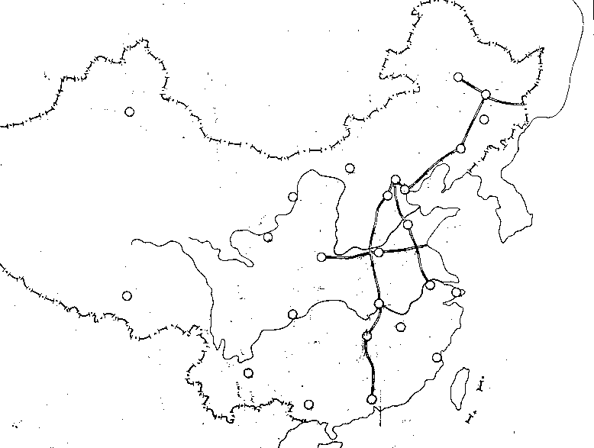
战略决战前国民党军五大集团分布图
.

Slide 67
敌我力量对比表 1948年7月

Slide 68
解放战争大决战
解放军转入战略反攻
战略反攻主攻方向的确定：挺进中原
战略反攻的展开
战略决战的胜利
战略决战时机的成熟
辽沈、淮海、平津战役

Slide 69
首 战 目 标 的 选 择
.

Slide 70
首 战 目 标 的 选 择
.

Slide 71
首 战 目 标 的 选 择

Slide 72
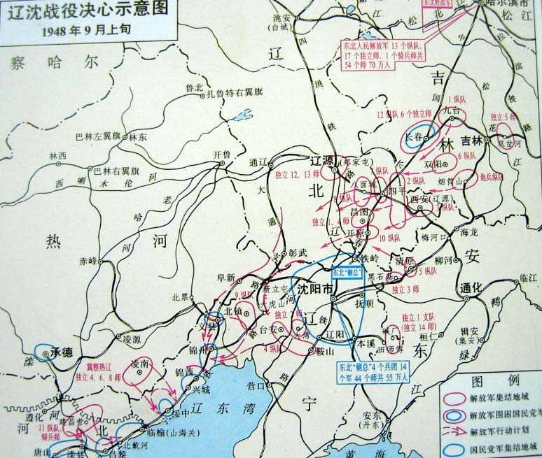
辽沈战役

Slide 73
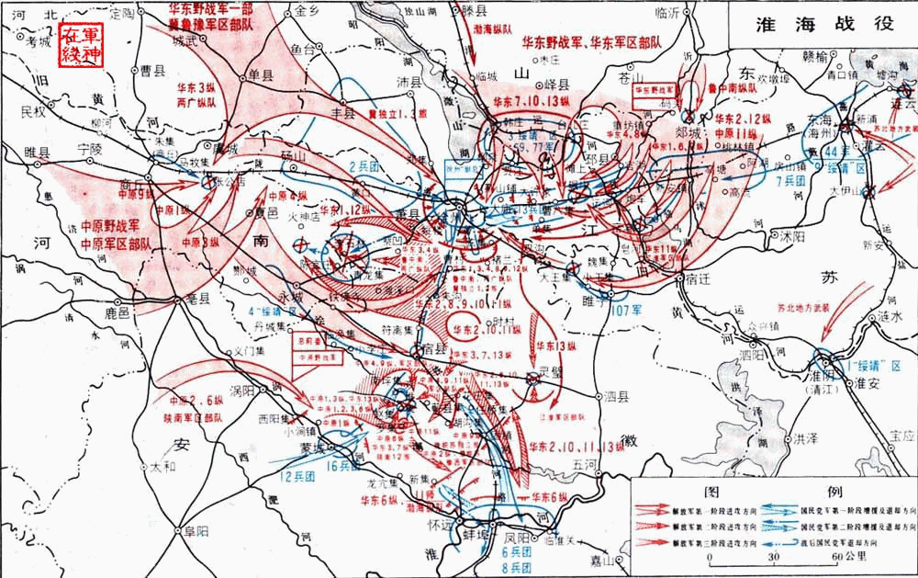
淮海战役

Slide 74
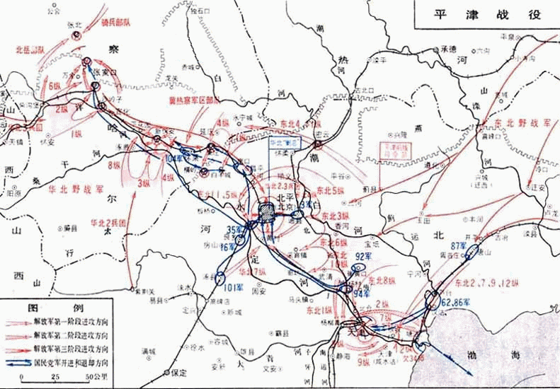
平津战役

Slide 75
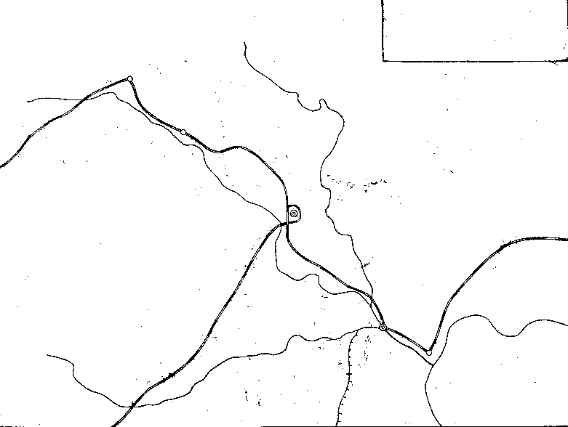
平津战役（1948.11.29--1949.1.31)
张家口
新保安
北平
分割包围
先打两头
后取中间
天津
塘沽

Slide 76
解放战争大决战
解放军转入战略反攻
战略反攻主攻方向的确定：挺进中原
战略反攻的展开
战略决战的胜利
战略决战时机的成熟
辽沈、淮海、平津战役
三大战役胜利的原因

Slide 77
陈毅司令员说：
淮海战役的胜利是人民群众用小车推出来的。
民兵和民工运送弹药300多万吨
5.7亿斤粮食
165万斤油盐
86万斤猪肉
人民群众支前的小车就有41万辆，南京至北京，可排四列，为前线源源不断地提供粮食弹药等物资。

Slide 78
战略反攻和战略决战
时间、作战方针和战果简表
时间
作战方针
战果
战略 反攻
1947年 6月底
主攻中原：“三军 配合、两翼牵制”。 全国性反攻。
敌军被迫实行重点防御
辽沈
1948年9月─ 11月
攻锦打援
解放东北全境
战略决战
淮海
1948年11月─ 49年1月
肢解敌军各个击破
基本解放长江以北的华东和中原地区
平津
1948年11月─ 49年1月
先打两头后取中间
基本解放华北全境

Slide 79
1949年
3月，主持召开中共七届二中全会，提出实现党的工作重心转移、夺取全国胜利以及关于新中国建设的指导方针和基本政策
3月25日，率中共中央机关和人民解放军总部进驻北平
4月21日，在南京政府拒绝接受《国内和平协定》的情况下，和朱德联名发布《向全国进军的命令》
4月23日，人民解放军占领南京，作诗《七律·人民解放军占领南京》
6月15日至19日，出席新政协筹备会议第一次全体会议
6月30日，发表《论人民民主专政》一文

Slide 80
发展历程——继续发展
建国以后
抗美援朝战争
根据新的历史条件，提出了发展现代化的武器装备、战场建设、战略后方建设等一系列新任务
发展了战略防御的战略思想

Slide 81
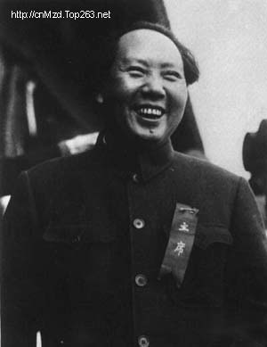
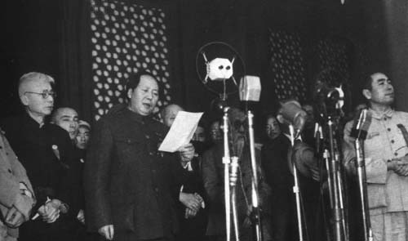
1949年（续）
9月21日至30日，出席中国人民政治协商会议第一届全体会议，致开幕词，当选中央人民政府主席。会议通过了由周恩来主持起草、经他多次审阅修改的《共同纲领》
10月1日，中华人民共和国成立，主持开国大典
12月5日，颁发《关于1950年军队参加生产建设工作的指示》
12月16日，抵达莫斯科，首次访问苏联
12月至翌年初，对和平解放西藏作出具体部署

Slide 82
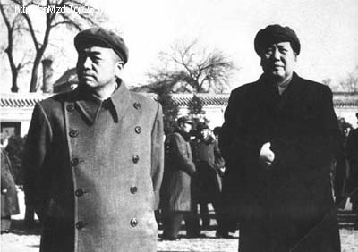
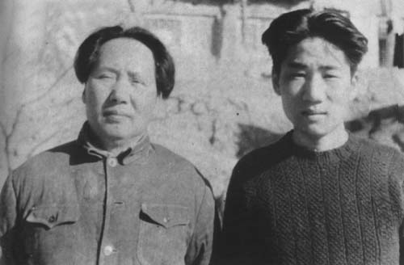
1950年
2月14日，中苏签署《中苏友好同盟互助条约》
10月上旬，主持中共中央政治局会议，作出“抗美援朝，保家卫国”的决策
10月8日，发布组成中国人民志愿军的命令，命令志愿军迅即向朝鲜境内出动，援助朝鲜人民，并任命彭德怀为志愿军司令员兼政治委员。随后亲自指导了第一次至第三次战役
10月以后，发动和领导了镇压反革命运动
11月25日，长子毛岸英牺牲

Slide 83
1954-1958年
1954年，在第一届全国人代会第一次会议当选为中华人民共和国主席，并主持通过第一部《宪法 》
1956年，提倡百花齐放、百家争鸣的双百方针，鼓励知识分子和民主党派对中共提出意见。
1957年，发动“反右派”运动，55万在双百中提意见的知识分子（包括党员和非党员）被中共打成“右派”，遭到批判和劳动改造。（官方统计当时有500万知识分子）
1958年，发动大跃进运动，希能在短期内“跑步进入共产主义”。全国各地土法炼钢，誓言25年内超英赶美（后又被缩减为20年、10年甚至5年）。实施人民公社制度。
大跃进、“总路线”和人民公社被合称为三面红旗

Slide 84
1958-1959年
1958年，中苏关系恶化，苏联停止援助
1958年8月23日，亲自指挥金门炮战
1958年11月第一次郑州会议到1959年7月庐山会议期间，毛泽东一度着手纠正“大跃进”中“左”的偏差，强调要压缩空气、反对浮夸
1959年7月庐山会议中，因不接受彭德怀所上万言书中的批评，发动批判“彭德怀反党集团”的运动。会议后，“反右倾”运动再次展开。会后，安排林彪主持中央军委日常工作
Notes:
第一条有疑义。

Slide 85
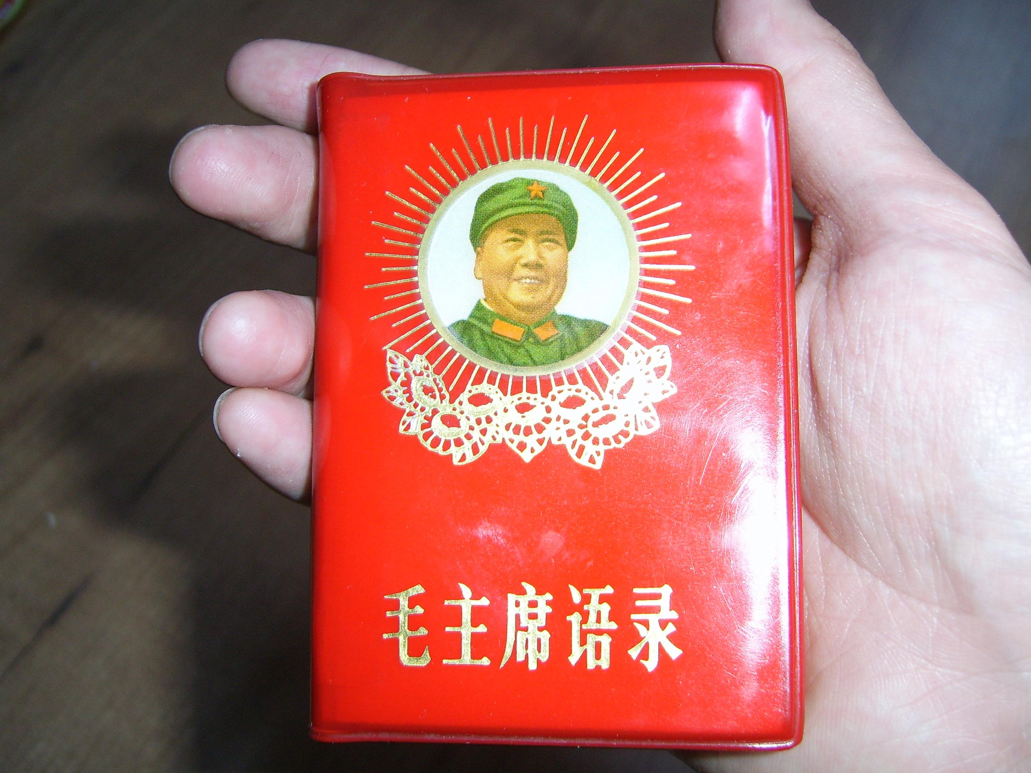
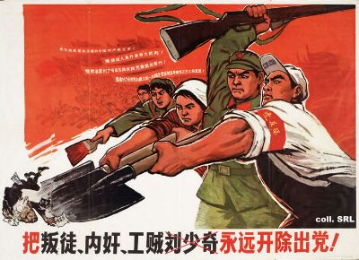
文革期间
1964年，“四清运动”（“清政治、清经济、清思想、清组织”），成为文化大革命的前奏
1966年，发动“文化大革命”
1968年12月22日，在《人民日报》发表毛泽东的号召后，上山下乡运动开始高潮
1972年2月21日，会晤到访的美国总统尼克松
1973年，“批林批孔”运动
1976年，“反击右倾翻案风”

Slide 86
文革对其他国家的影响
香港在文革期间爆发多次由共产党领导的工人罢工运动，之后演化成六七武装暴动。
在西方国家，毛泽东主义的信奉者也有很多人响应号召，法国在1968年发生全国性罢工动乱，工人、学生高举毛主席语录游行；美国学生佩带红袖章示威；日本学生高举毛主席语录向防暴警察扔自制的燃烧弹；澳大利亚大学汉语系的学生自制红卫兵袖章卖钱，生意兴隆。
“造反有理”这句口号被全世界所有对现状不满的人使用

Slide 87
地位和影响
对马列主义军事思想有独特贡献
开辟了农村包围城市的道路
开创了以农民为主要成份建设人民军队的先例
丰富和发展了人民战争学说
系统发展了积极防御的思想
把游击战提到战略高度
形成了系统的歼灭战理论
科学地阐述了军事辩证法的若干范畴

Slide 88
军事辩证法
无产阶级的战争观
战争起源和现代战争的根源
战争的本质和目的
战争的性质和我们对待战争的态度
无产阶级的战争方法论
认识和正确掌握战争规律
主观指导必须符合客观实际
研究和指导战争必须着眼其特点和发展
关照全局，掌握重要关节

Slide 89
战争起源论
战争种族论
新人口理论
人的本能
技术-工业决定战争论
文明冲突论
……

Slide 90
战争的本质和目的
“战争本身就是政治性质的行动”；“政治是不流血的战争，战争是流血的政治”
战争的基本起因受政治支配，战争的性质取决于政治，战争的整个过程受政治制约
战争是手段，政治是目的
战争的目的&本质——保存自己，消灭敌人

Slide 91
战争的性质 我们对待战争的态度
战争的性质——正义，非正义
战争性质的标准
哪一个阶级进行战争，这个战争是哪一种政治的继续
对待战争的根本态度
反对一切阻碍进步的非正义战争，积极参加进步的正义的战争

Slide 92
战争方法论
研究和指导战争必须着眼于战争时间、地域、性质上的差异，实施正确的战争指导策略。
时间：军队的装备、编制、作战方式、人员构成及素质等呈现时代差异
地域：不同的地域有不同的国家、民族、地理环境，不同的社会制度、民族文化、历史传统、风俗习惯等，因而战争规律也各不同
性质：正义与非正义战争决定着人心向背的问题，战争规律也不同

Slide 93
关照全局，掌握关节
全局与局部的概念
整个战争的指导者须全局在胸，使每一局部都能按全局的战略要求进行；
作为局部的指导者，要在全局的战略意图指导下发挥积极性、主动性，自觉做到局部服从全局
实例：下决心不要大后方，千里跃进大别山

Slide 94
人民战争思想
是毛泽东军事思想的核心
基本精神：
在中国共产党的领导下，以人民军队为骨干，依靠人民群众，团结和争取各阶级、各阶层和社会集团的一切进步力量，开展以军事斗争为主，并与政治、外交、经济、文化等斗争形式紧密配合的全民战争。

Slide 95
人民战争思想的主要内容
坚持中国共产党对革命战争的统一领导
结成最广泛的革命统一战线
实行以人民军队为骨干的三结合的武装力量体制
以武装斗争为主与其它斗争形式密切配合
建立巩固的革命根据地
创造一整套适应人民战争的战略战术

Slide 96
人民战争思想的理论依据
其一，人民群众是战争伟大最深厚的根源。
社会发展的历史是从事生产物质财富的劳动群众推动生产发展的和社会发展的历史，人民群众是历史的主人，也是推动社会前进的根本力量。
革命战争是群众的战争，只有动员和依靠人民群众才能进行战争。动员了全国的老百姓，就造成了陷敌于灭顶之灾的汪洋大海，造成了弥补武器等等缺陷的补救条件，造成了克服一切战争困难的前提。
其二，武器是战争的重要的因素，但不是决定的因素，决定的因素是人而不是物。力量对比不但是军力和经济力的对比，而且是人力和人心的对比。
军力和经济力是要人去掌握的。

Slide 97
人民战争思想的理论依据
列宁指出：“谁的后备多，谁的人力多，谁在人民群众中更能支持得住，谁就能在战争中取得胜利。”
自鸦片战争以来，中国没有亡国，包括经济和军事弱小的中国打败世界军事强国日本，人口众多是一个很重要的因素。
一战：德军——820万；俄军——990万。
二战末：德军——1093万；苏军——1365万。
中国民兵220万，人民自卫队1000万，是八路军和新四军总数的十倍。
人民群众是一切战争力量赖以产生的基础或前提，也是人民战争取之不尽、用之不竭的力量源泉。

Slide 98
人民战争思想的理论依据
最终决定战争胜负的是战略大决战，我方投入的野战军201万(部分重复运用)、地方军62万，民兵40万，支前民工539万。
在4年解放战争中，人民群众为军队补充兵员520万，广大群众，在“一切为了前线的胜利”的口号下，全力支持战争，做到要人有人，要粮有粮，军队打到哪里就支援到哪里。
民心向背是战争胜负的决定性因素——在任何战争中，胜利归根结底是由那些在战场上流血的群众的精神状态决定的。
淮海战役，杜聿明将军说“胜败乃兵家常事！败在敌人手里还可以挽回，败在老百姓手里再也无法挽回了！”
只有动员了千千万万的民众，组成浩浩荡荡的革命大军，才能造成陷敌于灭顶之灾的汪洋大海。
因此，人民群众是取得战争胜利的决定力量。一部伟大的人民战争的史诗。

Slide 99
人民战争思想的理论依据
淮海战役几个数据:
民兵和民工运送弹药300多万吨，
5.7亿斤粮食
165万斤油盐
86万斤猪肉
人民群众支前的小车达41万辆，南京至北京，可排四列，为前线源源不断地提供粮食弹药等物资
陈毅元帅形象地说，淮海战役的胜利，是人民群众用小车推出来的。

Slide 100
正义战争与人民战争
正义战争是一切符合人民群众和民族根本利益的战争，如解放战争、反侵略战争。 人民战争是人民群众为反抗阶级压迫或民族压迫而组织和武装起来进行的战争。
从政治属性来看，两者有一致性，是符合人民群众和民族根本利益的战争。
但正义战争是从战争的正义性质上讲的，而人民战争则不仅具有战争正义性，而且还具有广泛的群众性。
人民战争必定是正义战争，正义战争则不一定都是人民战争。正义战争只是具备了进行人民战争的政治基础，而能否真正成为人民战争，还要看其领导和路线是否正确。

Slide 101
以武装斗争为主 与其它斗争形式密切配合
各种斗争形式相配合，是由人民战争的特点和规律所决定的。战争不仅是敌我双方军事力量的较量，而且是政治、经济、科技、文化和外交等各种因素的总较量。
战争组织者都力求把各种可能利用的斗争形式和手段直接或间接地用于战争，以实现战争的目的。
如果仅仅依赖于军事斗争，不懂得调动和运用其他各方面的力量，将一切可以使用的斗争形式相互配合起来，就难以取得战争的胜利。
人民战争，是正义的革命战争，在客观上较其他战争更有利于调动各方面的积极因素，发挥各种斗争形式相配合的作用。

Slide 102
武器在战争中的作用
战争是一种暴力行动，武器是进行战争的工具，是必不可少的物质力量。人们只有借助于武器，才能实现自身所不能达到的各种战争目的。
武器的优劣对战争胜负有着重大的影响。
武器是构成战斗力的一种物质力量。
武器优劣对战争进程有着重大的影响。
武器优劣对战役战斗的胜负有着决定性的影响。
对革命军队来说，不仅要掌握敌人已经或者可能不但要拥有的武器装备，还要力求掌握敌人尚未拥有的更加先进的武器装备。

Slide 103
技术决定战术
在技术（包括武器装备的技术性能和人掌握武器装备的技术水平）与战术的联系当中，技术是战术的基础，战术是技术的应用。影响制定和运用战术的因素是多方面的，但技术是基本的因素之一。
在作战中，战术的运用必须从技术水平出发，并始终保持与其相适应，才能达成运用战术的目的。如果战术落后或超越了技术的水平，都将影响作战能力的发挥。从这个意义说，战术是军事技术水平所决定的。
恩格斯指出：“一旦技术上的进步可以用于军事目的并且已经用于军事目的，它们便立刻几乎强制地，而且往往是违反指挥官的意志而引起作战方式上的改变甚至变革。”

Slide 104
科学技术和武器装备的发展， 人在战争中的作用是否相对缩小
任何武器装备都是由人研究制造和掌握使用的。再好的武器装备，也不过是一种可能的战斗力，必须通过人的活动，才能转化为现实的战斗力。而且，任何先进的武器装备，都只能在一定的作战对象、目标性质、时间、空间和天候等条件下发挥作用，而对这些条件的认识和利用，则主要依靠人的活动。
人的自觉能动性在战争中表现得特别强烈。战争，是人类以暴力形式进行政治斗争的一种特殊的社会活动，在战争诸因素中，具有自觉能动作用的人，是最为活跃、最为生动的因素。

Slide 105
科学技术和武器装备的发展， 人在战争中的作用是否相对缩小
战争的胜负，是双方军事、政治、经济、地理诸因素互相作用的结果。其中，战争的性质是否正义，能否得到人民群众真心实意的拥护和积极参加，即人心的向背，是战争中经常起作用的因素。
随着科学技术和武器装备的发展，战争对人的军政素质和文化素养的要求也不断提高了。诸如：先进武器装备的研制、生产和使用，要求人们具有更高的科学技术水平；现代战争对所有参战人员，尤其是各级指挥员的军事政治素质、身体素质、决策能力和快速反应能力等要求越来越高等等。

Slide 106
武器装备的优势与劣势是相对的，在一定条件下是可以互相转化的
任何武器装备都有强点和弱点，都只能在一定的条件下发挥其效能。比如优势的机械化装备，具有火力和机动能力强的优点；但油料、弹药消耗大，保障工作复杂，受天候地形限制，又是其弱点。
相反，落后武器装备并不是一切都弱，也有长处，在不同条件下其作用是不同的。有时能起到先进武器装备所起不到的作用。
我志愿军在上甘岭战役中，虽然用的武器装备落后于美军，但是，凭借坑道的掩护，发挥英勇顽强的战斗精神，打了一场举世闻名的防御战，令现代化的美军也无可奈何，哀叹上甘岭是“伤心岭”。

Slide 107
人民军队思想
坚持共产党对军队的绝对领导；坚持全心全意为人民服务的唯一宗旨；
建立革命的政治工作；
执行战斗队、工作队、生产队三大任务；
1949年举行渡江战役时，我随军南下干部只有5.3万人，由于210万解放军既是战斗队，又是工作队，解决了形势需要和干部不足的问题
1949-5-27上海解放，第二天京沪铁路全线通车，第四天港口开放，外轮进港卸货；6月10日一半工厂开工。在很短时间内保证了市场物价稳定和市民日常生活的正常供应
成立军管会并在其统一领导下，解放军接管了城市，发挥工作队的作用是重要原因

Slide 108
人民军队思想（续）
实行官兵一致、军民一致、瓦解敌军的政治工作三大原则；
开展政治、经济、军事三大民主；
遵守三大纪律八项注意，发扬勇敢战斗、不怕牺牲和艰苦奋斗的优良作风；
严格训练，严格要求。

Slide 109
人民战争的战略战术
战略上藐视敌人，战术上重视敌人
保存自己，消灭敌人
实行积极防御，反对消极防御
歼灭战是基本的作战方针
集中优势兵力，各个歼灭敌人
三种作战形式密切配合并适时转换
不打无准备、无把握之战
慎重初战，实行有利决战
战争指导上的主动性、灵活性和计划性

Slide 110
积极防御
把战略上内线的持久的防御战和战役战斗上外线的速决的进攻战统一起来，大量歼灭敌人，逐步改变敌我力量对比，为转入战略反攻和战略进攻创造条件；
随着敌我力量对比的发展变化，适时地把战略防御导向战略反攻和进攻，彻底战胜敌人。
是对防御战略理论的重大发展。

Slide 111
战略防御与防御战略
“战略防御”是在战争全局上对进攻之敌的防御
“战略防御”是由军事力量决定的。一般情况下，力量弱者实行战略防御，力量强者采取战略进攻。
“战略防御”是对战略进攻而言，它不包括战略进攻
“防御战略”是指导防御性战争全局的方略
“防御战略”是由战争的政治目的决定的；
“防御战略”是对进攻战略而言，它是指导战争全过程的，既包括战略防御，也包括战略进攻

Slide 112
积极防御战略思想的基本精神
后发制人
“人不犯我，我不犯人，人若犯我，我必犯人。”
充分准备
攻防结合
战略防御在形式是被动的，为了变被动为主动，必须使防御这种被动的形式具有进攻的主动内容。
适时地把战略防御导向战略反攻或战略进攻。
持久取胜
在战略上我们要以弱胜强，持久取胜；在战役战斗上则要以强胜弱，速战速决。

Slide 113
十大军事原则
先打分散和孤立之敌，后打集中和强大之敌。
先取小城市、中等城市和广大乡村，后取大城市。
以歼灭敌人有生力量为主要目标，不以保守或夺取城市和地方为主要目标。
每战集中绝对优势兵力四面包围敌人，力求全歼，不使漏网。
不打无准备之仗，不打无把握之仗。
发扬勇敢战斗、不怕牺牲、不怕疲劳和连续作战的作风。

Slide 114
十大军事原则（续）
力求在运动中歼灭敌人。同时，注重阵地攻击战术，夺取敌人的据点和城市。
在攻城问题上，一切敌人守备薄弱的据点和城市，坚决夺取之。一切敌人有中等程度的守备、而环境又许可加以夺取的据点和城市，相机夺取之。一切敌人守备强固的据点和城市，则等候条件成熟时然后夺取之。
以俘获敌人的全部武器和大部人员，补充自己。我军人力物力的来源，主要在前线。
善于利用两个战役之间的间隙，休息和整训部队。

